Slide 1




О создании федеральной сети Центров образования цифрового и гуманитарного профилей «Точка роста»

Slide 2
Федеральный проект
«Современная школа» национального проекта «Образование
мероприятие:
«Обновление материально-технической базы для формирования у обучающихся современных технологических и гуманитарных навыков»

Slide 3
Цель федерального проекта
«Современная школа»
Вхождение РФ к 2024 году в ТОП10 стран мира по качеству общего образования, воспитания гармонично развитой и социально ответственной личности, посредством обновления содержания, технологий и методов обучения
год | Количество школ | Охват учащихся, тыс
2019 | 2049 | 100
2020 | 5000 | 250
2021 | 8000 | 400
2022 | 11 000 | 550
2023 | 13 500 | 700
2024 | 16 000 | 800

Slide 4
Распоряжение Министерства просвещения РФ №P-23 от 1 марта 2019 года
«Об утверждении методических рекомендаций по созданию мест для реализации основных и дополнительных общеобразовательных программ цифрового, естественнонаучного, технического и гуманитарного профилей в образовательных организациях, расположенных в сельской местности и малых городах, и дистанционных программ обучения определенных категорий обучающихся, в том числе на базе сетевого взаимодействия»
Распоряжение Министерства просвещения РФ №P-46 от 15 апреля 2019 года
«О внесении изменений в распоряжение Министерства просвещения РФ №Р-23 от 1 марта 2019 года ( уточнены примерные технические характеристики примерного перечня оборудования и средств обучения для оснащения Центров «Точка роста»

Slide 5








Фирменный стиль
Символика проекта и правила ее использования в различных задачах по оформлению печатной, цифровой, сувенирной и прочей продукции описаны в кратком руководстве по фирменному стилю.
Основной логотип
и вспомогательные версии
Декоративные элементы
Варианты вывесок

Slide 6
Определение
Центры «Точка роста» создаются как структурные подразделения общеобразовательных организаций, расположенных в сельской местности и в малых городах без образования юридического лица ( локальный акт ОО, типовое положение)
Совокупность образовательных организаций, на базе которых в будут созданы Центры, составит федеральную сеть Центров образования цифрового и гуманитарного профилей «Точка роста»

Slide 7
Задачи Центров «Точка роста»
СОЗДАНИЕ УСЛОВИЙ ДЛЯ ВНЕДРЕНИЯ на уровнях начального общего, основного общего и ( или) среднего общего образования новых методов обучения и воспитания, образовательных технологий, обеспечивающих освоение обучающимися основных и дополнительных общеобразовательных программ цифрового, естественнонаучного, технического и гуманитарного профилей;
ОБНОВЛЕНИЕ СОДЕРЖАНИЯ И СОВЕРШЕНСТВОВАНИЕ МЕТОДОВ обучения предметов «Технология», «Информатика», «Основы безопасности жизнедеятельности»
ИСПОЛЬЗОВАНИЕ ИНФРАСТРУКТУРЫ ВО ВНЕУРОЧНОЕ ВРЕМЯ как общественного пространства для развития общекультурных компетенций и цифровой грамотности населения, шахматного образования, проектной деятельности, творческой, социальной самореализации детей, педагогов, родительской общественности

Slide 8
Образовательные направления
Основные общеобразовательные программы:
«Технология», «Информатика», «Основы безопасности жизнедеятельности»
Разноуровневые дополнительные общеобразовательные программы цифрового, естественнонаучного, технического и гуманитарного профилей:
проектная деятельность
научно-техническое творчество
шахматное образование
IT-технологии
медиатворчество
социокультурные мероприятия
информационная, экологическая, социальная, дорожно-транспортная безопасность

Slide 9
Требования к кадровому составу и штатной численности
Руководитель
Педагог дополнительного образования
Педагог по шахматам
Педагог-организатор
Педагог по предмету «Физкультура и ОБЖ»
Педагог по предмету «Технология»
Педагог по предмету «Информатика»
Не менее 4-х единиц, допускается совмещение не более двух должностей

Slide 10
Требование к инфраструктуре Центра «Точка роста»
Центр должен быть размещен не менее чем в двух помещениях и включать следующие функциональные зоны:
Кабинеты формирования цифровых и гуманитарных компетенций (классы «Информатики», «Технологии» и «ОБЖ»)
Помещение для проектной деятельности – открытое пространство, выполняющее роль центра общественной жизни школы, включающее шахматную гостиную, мадиазону/медиатеку

Slide 11
Дорожная карта
Лицензирование образовательной деятельности Центров
Открытие Центров
Согласование перечня образовательных организаций, в которых будет обновлена материально-техническая база
------------
Субъект РФ,
Фед. оператор
Согласование типового дизайн-проекта Центра
Согласование типового проекта зонирования Центра
------------
Субъект РФ,
Фед. оператор
Согласование объема финансового обеспечения на функционирование Центров
----------
Субъект РФ,
Фед. оператор
Закупка, доставка
и наладка оборудования
----------
Субъект РФ
20.09
март
апр
май
июнь
июль
авг
сент
Утверждение типового медиаплана
Центра
------------
Субъект РФ
Согласование типового перечня оборудования Центра
------------
Субъект РФ,
Фед. оператор
Повышение квалификации сотрудников Центров и педагогов, в т. ч. по новым технологиям преподавания предметной области «Технология»
------------
Субъект РФ
Организация набора детей, обучающихся
по программам Центров, в том числе в сетевом режиме
------------
Субъект РФ

Slide 12
Задачи для региональных проектных офисов на август:
1. Провести мониторинг приведения площадок образовательных организаций в соответствие с утвержденным дизайн-макетом и фирменным стилем «Точка роста», доставки, установки и наладки учебного оборудования – срок 30.08.2019
(фото: фасад здания, наружной вывески, кабинета цифровых и гуманитарных компетенций, помещения проектной деятельности (шахматной гостиной, медиазоны), декаративных элементов и размещенных логотипов)
2. Организовать информационное сопровождение ремонтных и подготовительных работ к открытию Центров, в том числе образовательных сессий для учителей технологии
3. Представить отчет об исполнении медиаплана по информационному сопровождению создания Центров
(ссылки на печатные издания, интернет-публикации и видеосюжеты на телевизионных каналах) - срок до 30.08.2019

Slide 13
Образовательные сессии для педагогов Центров
Soft Skills
Hard Skills
Содержание:
ТРИЗ
Навыки презентации проекта
Обучение гибким компетенциям:
Командная работа
Креативное и критическое мышление
Типовые планы и техники проведения занятий
Обучение предметным навыкам:
Программирование
3D-моделирование и 3D-печать
Разработка виртуальной реальности
Управления коптером
Сроки:
15.04. – 30.06. 2019
01.07. – 23.08.2019
Формат:
дистанционный
итоговое тестирование
10 996 человек
очное обучение
в технопарках «Кванториум»
2587 – учителей технологии

Slide 14
Образовательные программы по уроку технологии
Календарный план в рамках существующей нагрузки
Кейс-метод построения программы
Программы рассчитаны на проведение на оборудовании Центров «Точка роста»
Набор компетенций необходимый для выполнения группового проекта в течении 9-го класса
Интеграция с программами по информатике

Slide 15
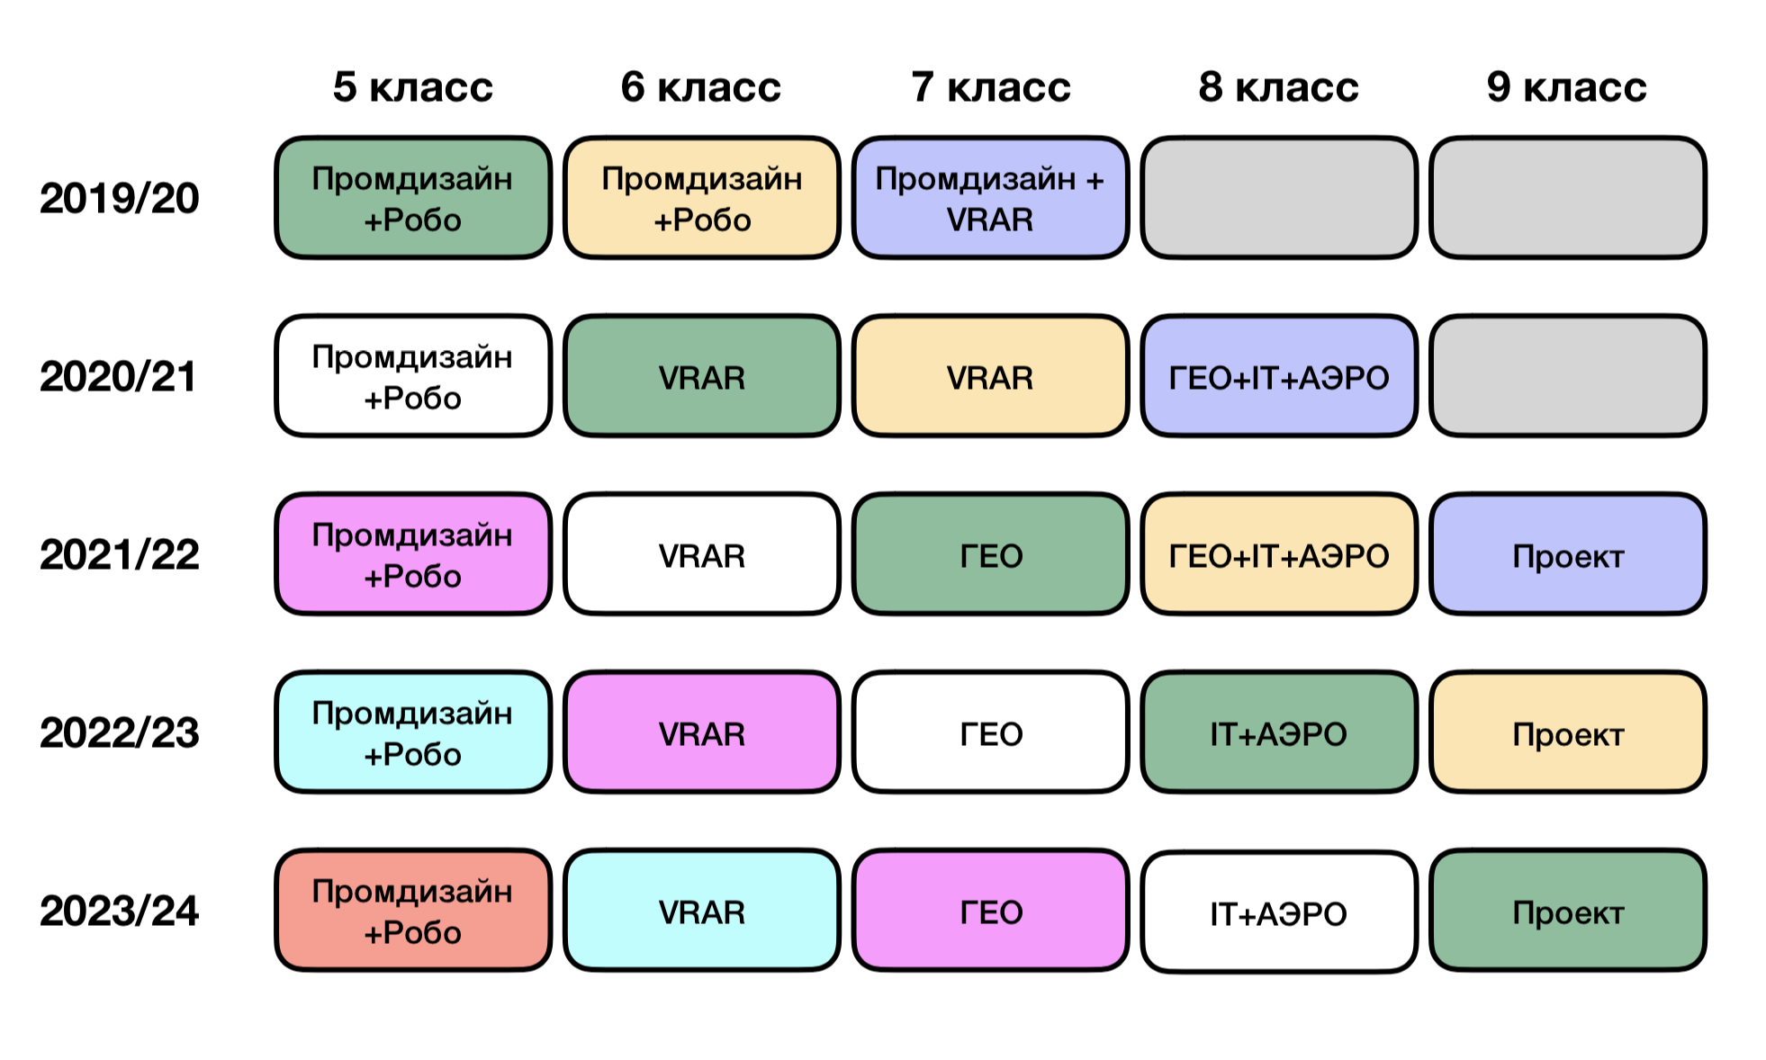
Образовательные программы по уроку технологии

Slide 16


Образовательные программы по уроку технологии
5 кейсов
Дизайн-анализ
Формообразование
Дизайн-исследование
Трехмерная графика
2 кейса
Разработка приложений VR/AR
Сборка VR очков
Графические интерфейсы UI/UX
Программирование

Slide 17


Образовательные программы по уроку технологии
3 кейса
Аэрофотосъемка
Работа навигационных систем
Работа с пространственными данными
Картографические сервисы
3 кейса
Навыки полета
Программирование на Python
Распознавание объектов
Программирование интернета вещей

